Slide 1

Control de existencias
y rotación
Carlos Castro
Ver el OA en pinturasespecializadas.lumbre.lat
Notes:
Objeto de aprendizaje de Lumbre · Carlos Castro
Enlace: https://pinturasespecializadas.lumbre.lat/object/control-de-existencias-y-rotacion

Slide 2
Acerca de este OA · 1 de 3
Objetivo
Controlar las existencias desde la mirada del responsable: decidir qué se mira y con qué frecuencia, leer la rotación por fecha (FIFO y FEFO) y por formato, detectar la diferencia entre lo que dice el sistema y lo que hay en el estante, tratar la merma y la rotura como datos registrados y no como pérdidas silenciosas, decidir con datos qué se hace con el material que no rota, e informar sin inventar cifras.
Control de existencias y rotación
2 / 111
Notes:
Enlace al OA: https://pinturasespecializadas.lumbre.lat/object/control-de-existencias-y-rotacion

Slide 3
Acerca de este OA · 2 de 3
Descripción
Primera lección de la ruta de coordinación para responsables. Explica qué mira el responsable y cada cuánto: la rotación por fecha y por formato, los formatos que no rotan, el material parado, el contraste entre el sistema y el estante, el registro de mermas y roturas, la decisión sobre el material que no sale y el informe de existencias sin cifras inventadas. Los mínimos, el calendario de conteo y el formato del registro quedan pendientes de confirmar.
Autoría: Carlos Castro
Control de existencias y rotación
3 / 111
Notes:
Continuación de «Acerca de este OA» (2 de 3).

Slide 4
Acerca de este OA · 3 de 3
Etiquetas: existencias · rotación · FIFO · merma · rotura de stock · recuento · responsables · Pinturas Especializadas
Control de existencias y rotación
4 / 111
Notes:
Continuación de «Acerca de este OA» (3 de 3).

Slide 5
Control de existencias y rotación · 1 de 7
Un martes de octubre, en la tienda del centro, el responsable abre el parte de existencias y encuentra dos cosas raras.
La primera: un formato de 2,5 L de gris que lleva meses sin registrar salida y que ha acabado detrás de tres cajas de blanco mate. Ha salted porque el formato aparece en el listado de material parado, no porque alguien se haya quejado.
Control de existencias y rotación
5 / 111

Slide 6
Control de existencias y rotación · 2 de 7
La segunda: el sistema dice 24 botes de blanco mate de 4 L y en el estante hay 21. Nadie ha roto nada y nadie ha robado nada; el reparto de la semana se cerró el viernes y el albarán sigue en el cajón.
Mientras tanto, un cliente de la Tienda Este acaba de pedir diez botes de blanco de 2,5 L para una obra que empieza el lunes, y en la estantería de formatos hay uno.
El responsable tiene que decidir hoy: qué cuenta, qué pregunta, qué escribe y qué informa mañana.
Control de existencias y rotación
6 / 111
Notes:
Continuación de «Control de existencias y rotación» (2 de 7).

Slide 7
Control de existencias y rotación · 3 de 7
Todos los datos de este caso son inventados y sirven para practicar. Los nombres, las cifras y las referencias son de práctica y no son datos de la empresa.
Control de existencias y rotación
7 / 111
Notes:
Continuación de «Control de existencias y rotación» (3 de 7).

Slide 8
Control de existencias y rotación · 4 de 7
Qué vas a poder hacer al terminar
Controlar las existencias desde la mirada del responsable: decidir qué se mira y con qué frecuencia, leer la rotación por fecha (FIFO y FEFO) y por formato, detectar la diferencia entre lo que dice el sistema y lo que hay en el estante, tratar la merma y la rotura como datos registrados y no como pérdidas silenciosas, decidir con datos qué se hace con el material que no rota, e informar sin inventar cifras.
•
Hecho verificado: consta en la norma, la ficha técnica o la etiqueta citada, y se puede comprobar.
Control de existencias y rotación
8 / 111
Notes:
Continuación de «Control de existencias y rotación» (4 de 7).

Slide 9
Control de existencias y rotación · 5 de 7
•
Buena práctica: así se trabaja en el sector de la distribución de material de pintura; no es, por sí solo, una norma de Pinturas Especializadas.
•
Decisión interna pendiente: mínimos, calendario de conteo, formatos de registro, autorizaciones y umbrales los confirma la empresa; aquí se nombran, no se inventan.
•
Caso didáctico: las cifras, los nombres y las referencias del supuesto son de práctica y no son datos de la empresa.
Control de existencias y rotación
9 / 111
Notes:
Continuación de «Control de existencias y rotación» (5 de 7).

Slide 10
Control de existencias y rotación · 6 de 7
Dependencia interna pendiente
Esta lección distingue el método general de las decisiones que corresponden a Pinturas Especializadas. Antes de aplicar un umbral, un importe o una facultad, confirma con dirección: Los mínimos de existencias de cada referencia y el punto de pedido: quién los fija, con qué criterio y con qué frecuencia se revisan. El calendario de conteo: qué referencias y formatos se cuentan, con qué periodicidad, quién hace cada recuento y quién lo valida.
Control de existencias y rotación
10 / 111
Notes:
Continuación de «Control de existencias y rotación» (6 de 7).

Slide 11
Control de existencias y rotación · 7 de 7
El formato del registro de recuento, de merma y de rotura, dónde se guarda y quién responde de que exista. Quién autoriza el ajuste de existencias en el sistema después de una diferencia y con qué evidencia se acepta. La política de rotación: qué antigüedad sin salida se considera material parado y qué se hace con ese material (mantener, trasladar o retirar). A qué destinatario y con qué periodicidad se entrega el informe de existencias y de rotaciones.
Control de existencias y rotación
11 / 111
Notes:
Continuación de «Control de existencias y rotación» (7 de 7).

Slide 12
1 · La mirada del responsable: no cuenta, decide qué se cuenta · 1 de 3
En la ruta C08 el almacén ya se explica por separado: existencias físicas, transferencias, recepciones, ubicaciones y recuento. Esta lección no repite esa operación. Es la mirada de quien coordina: qué se mira, con qué frecuencia, quién lo hace y qué se decide cuando el número no cuadra.
Un responsable que baja al almacén a contar botes no está haciendo su trabajo: le está quitando tiempo a la parte del trabajo que solo él puede hacer, que es decidir. Contar es una tarea delegable; decidir qué se cuenta, cómo se registra y qué se hace con la diferencia, no.
Control de existencias y rotación
12 / 111

Slide 13
1 · La mirada del responsable: no cuenta, decide qué se cuenta · 2 de 3
La diferencia se entiende en cuatro decisiones:
•
Qué se mira. No todas las referencias ni todos los formatos. Se elige un conjunto que represente el stock, y ese conjunto se revisa de forma estable. Un control que cambia de lista cada vez no permite comparar meses.
•
Con qué frecuencia. La frecuencia no la marca la urgencia del día, la marca la rotación: lo que sale cada semana se mira cada semana; lo que lleva meses sin salir se mira cuando toca revisar, no cuando alguien se queja.
Control de existencias y rotación
13 / 111
Notes:
Continuación de «1 · La mirada del responsable: no cuenta, decide qué se cuenta» (2 de 3).

Slide 14
1 · La mirada del responsable: no cuenta, decide qué se cuenta · 3 de 3
•
Quién cuenta. El equipo cuenta y el responsable se ocupa de que el recuento se pueda validar: una persona, una hora, un lugar y una referencia cada vez.
•
Qué se hace con la diferencia. Se investiga y se decide. Ajustar la cifra sin más no es cerrar el control: es mover el problema.
Mientras el responsable no tenga escrito ese conjunto de decisiones, el control deja de ser un plan y pasa a ser una reacción a la urgencia del día.
Control de existencias y rotación
14 / 111
Notes:
Continuación de «1 · La mirada del responsable: no cuenta, decide qué se cuenta» (3 de 3).

Slide 15
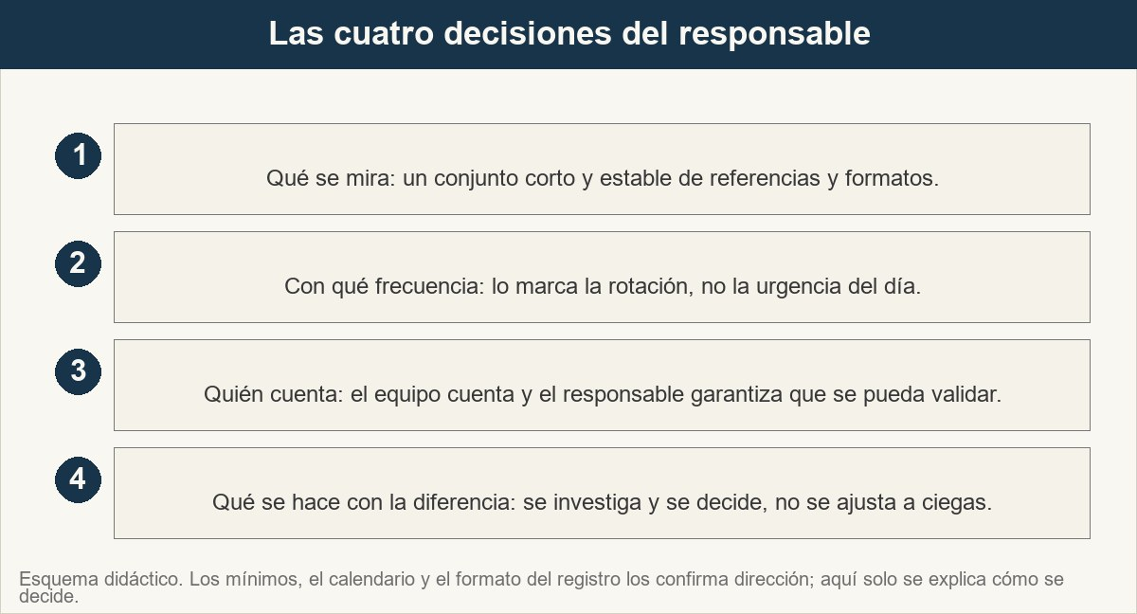
1 · La mirada del responsable: no cuenta, decide qué se cuenta
Las cuatro decisiones que convierten el control en un plan y no en una reacción.
Ver imagen original en el OA
Notes:
Imagen del OA: assets/fig-1-cuatro-decisiones.jpg
Texto alternativo: Cuatro decisiones del responsable sobre el control de existencias: qué se mira, con qué frecuencia, quién cuenta y qué se hace con la diferencia.
Pie: Las cuatro decisiones que convierten el control en un plan y no en una reacción.
Enlace: https://pinturasespecializadas.lumbre.lat/object/control-de-existencias-y-rotacion

Slide 16
Actividad 1 · Opción múltiple · 1 de 2
Sección: 1 · La mirada del responsable: no cuenta, decide qué se cuenta
Un responsable de tienda pasa una hora contando botes para cuadrar la cifra del sistema. ¿Cuál es el problema de fondo de esa tarea?
A) Que el recuento nunca es exacto y un responsable no debería perder una mañana en eso.
B) Que el control se ha delegado sin reglas: le toca contar porque nadie ha decidido qué se cuenta ni con qué frecuencia.
Control de existencias y rotación
16 / 111
Notes:
Solución: B) Que el control se ha delegado sin reglas: le toca contar porque nadie ha decidido qué se cuenta ni con qué frecuencia.
Explicación: Contar es una tarea delegable. Lo propio del responsable es fijar las cuatro decisiones: qué se mira, con qué frecuencia, quién cuenta y qué se hace con la diferencia. Sin ese marco, el control se convierte en reacción.
Evidencia: Apartado 1: las cuatro decisiones del responsable y la diferencia entre contar y decidir.
Enlace al OA: https://pinturasespecializadas.lumbre.lat/object/control-de-existencias-y-rotacion

Slide 17
Actividad 1 · Opción múltiple · 2 de 2
C) Que el equipo del almacén no sabe contar y hay que hacerlo siempre el responsable.
D) Que el sistema de existencias no funciona y hay que corregirlo a mano.
Control de existencias y rotación
17 / 111
Notes:
Continuación de «Actividad 1 · Opción múltiple» (2 de 2).

Slide 18
2 · La rotación: cuatro cosas distintas que se parecen · 1 de 3
Cuatro clases de material se parecen en el almacén pero se controlan de forma distinta, y confundirlas es el error más caro: mirar un total y suponer que todo gira igual.
•
Rotación por fecha. Cuando el material lleva fecha de caducidad o de consumo preferente, lo que sale primero es lo que caduca antes. El orden es FIFO —primera entrada, primera salida— cuando lo que manda es el orden de entrada, y FEFO —primera salida, primera caducidad— cuando lo que manda es la fecha. La etiqueta y la ficha del envase mandan sobre la memoria del equipo.
Control de existencias y rotación
18 / 111

Slide 19
2 · La rotación: cuatro cosas distintas que se parecen · 2 de 3
•
Rotación por formato. El mismo blanco en 1 L, en 2,5 L, en 4 L o en bidón no rota igual. El cliente que pide «blanco mate» para una obra pide un formato concreto, y el material grande no se vende solo porque esté cerca de la puerta.
•
Formatos que no rotan. Los que se piden por encargo, los que corresponden a una obra muy específica y los formatos grandes que casi nadie compra en el mostrador. Ocupan espacio y capital, y no responden al criterio de «lo que más se vende».
Control de existencias y rotación
19 / 111
Notes:
Continuación de «2 · La rotación: cuatro cosas distintas que se parecen» (2 de 3).

Slide 20
2 · La rotación: cuatro cosas distintas que se parecen · 3 de 3
•
Material parado. Stock que lleva tiempo sin registrar salida. No es lo mismo que material que no se ha buscado: se distingue con los datos, no con la impresión del momento.
La pregunta que ordena el conjunto es siempre la misma: ¿qué se mira de este material, cada cuánto y qué se decide con lo que salga? Un responsable que responde a esa pregunta para las cuatro clases tiene su control. Uno que solo mira el total del almacén no lo tiene.
Control de existencias y rotación
20 / 111
Notes:
Continuación de «2 · La rotación: cuatro cosas distintas que se parecen» (3 de 3).

Slide 21
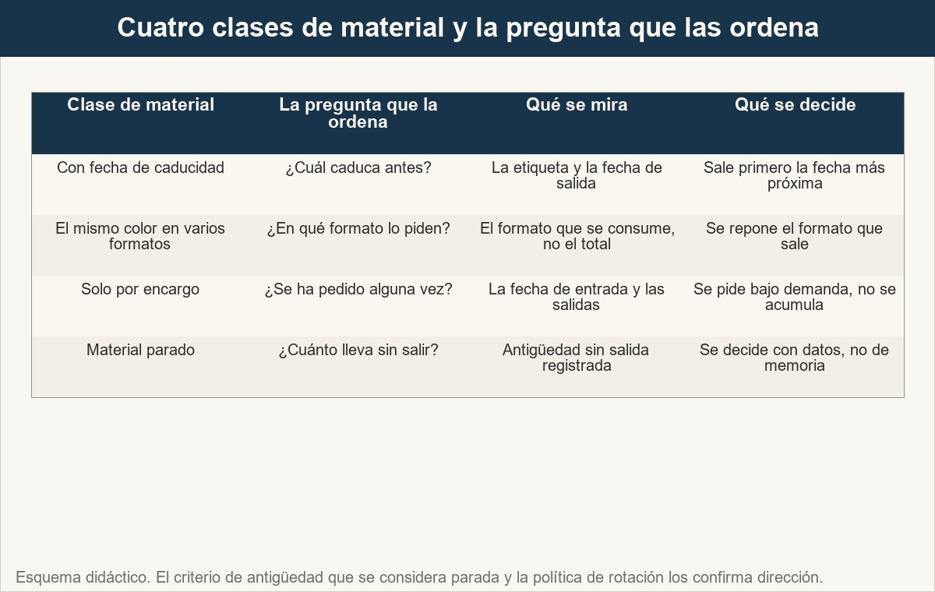
2 · La rotación: cuatro cosas distintas que se parecen
Cada clase de material se ordena con una pregunta distinta. Cambiarlas de sitio cambia el control.
Ver imagen original en el OA
Notes:
Imagen del OA: assets/fig-2-cuatro-clases-de-stock.jpg
Texto alternativo: Matriz con cuatro clases de material: por fecha, por formato, por encargo y material parado, con la pregunta que las ordena y la decisión que generates.
Pie: Cada clase de material se ordena con una pregunta distinta. Cambiarlas de sitio cambia el control.
Enlace: https://pinturasespecializadas.lumbre.lat/object/control-de-existencias-y-rotacion

Slide 22
Actividad 2 · Relacionar · 1 de 2
Sección: 2 · La rotación: cuatro cosas distintas que se parecen
Une cada clase de material con la pregunta que de verdad la ordena.
Columna A
1. Material con fecha de caducidad
2. El mismo blanco en varios formatos
3. Material que lleva meses sin salir
4. Material que solo se pide por encargo
5. Las cuatro clases
Control de existencias y rotación
22 / 111
Notes:
Solución: Material con fecha de caducidad → ¿Qué fecha caduca antes y cuál tiene que salir primero?
El mismo blanco en varios formatos → ¿En qué formato concreto lo pide el cliente?
Material que lleva meses sin salir → ¿Cuánto tiempo lleva sin registrar salida?
Material que solo se pide por encargo → ¿Se ha pedido alguna vez desde que entró?
Las cuatro clases → Qué se mira de cada una, con qué frecuencia y qué se decide con lo que salga
Evidencia: Apartado 2: rotación por fecha, por formato, formatos que no rotan y material parado.
Enlace al OA: https://pinturasespecializadas.lumbre.lat/object/control-de-existencias-y-rotacion

Slide 23
Actividad 2 · Relacionar · 2 de 2
Columna B
A) ¿En qué formato concreto lo pide el cliente?
B) ¿Cuánto tiempo lleva sin registrar salida?
C) ¿Se ha pedido alguna vez desde que entró?
D) Qué se mira de cada una, con qué frecuencia y qué se decide con lo que salga
E) ¿Qué fecha caduca antes y cuál tiene que salir primero?
Control de existencias y rotación
23 / 111
Notes:
Continuación de «Actividad 2 · Relacionar» (2 de 2).

Slide 24
3 · El calendario del responsable: qué se revisa y cuándo · 1 de 3
El responsable no está todo el día contando, pero tampoco espera a que aparezcan los problemas. Trabaja con un calendario de revisión, que en la empresa está pendiente de confirmar: lo que aquí se explica es la lógica para construirlo, no la fecha que se vaya a aplicar.
La lógica tiene tres reglas.
Control de existencias y rotación
24 / 111

Slide 25
3 · El calendario del responsable: qué se revisa y cuándo · 2 de 3
•
La frecuencia sale de la rotación. Lo que rota rápido se mira con más frecuencia, porque es donde una rotura de stock cuesta más. Lo que no rota se mira en la revisión periódica, que es cuando se decide qué hacer con él.
•
La lista es estable y corta. Un conjunto de referencias y formatos que se repite. Si cada revisión cuenta cosas distintas, luego no hay comparación posible: no se puede decir que «el material parado ha bajado» si no se miró antes lo mismo.
Control de existencias y rotación
25 / 111
Notes:
Continuación de «3 · El calendario del responsable: qué se revisa y cuándo» (2 de 3).

Slide 26
3 · El calendario del responsable: qué se revisa y cuándo · 3 de 3
•
Lo que se mide tiene un destino. Cada revisión tiene que acabar en algo: una reposición, una investigación, una corrección de ubicación, una decisión sobre material parado o una escalada a dirección. Una revisión que no acaba en ninguna acción es tiempo perdido.
Y hay un cuarto elemento que no es una revisión, pero que el responsable tiene que tener presente: el resumen de mermas y roturas del periodo. No se cuenta bote a bote: se mira la causa que se repite.
Control de existencias y rotación
26 / 111
Notes:
Continuación de «3 · El calendario del responsable: qué se revisa y cuándo» (3 de 3).

Slide 27
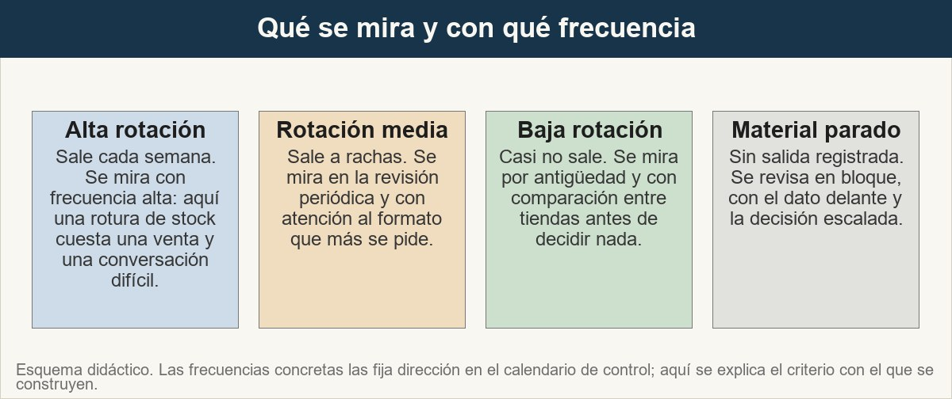
3 · El calendario del responsable: qué se revisa y cuándo
La frecuencia de la revisión la marca la rotación, no las ganas de contar.
Ver imagen original en el OA
Notes:
Imagen del OA: assets/fig-3-frecuencia-de-revision.jpg
Texto alternativo: Cuatro tarjetas: material de alta rotación, de rotación media, de baja rotación y material parado, con la frecuencia de revisión orientativa de cada uno.
Pie: La frecuencia de la revisión la marca la rotación, no las ganas de contar.
Enlace: https://pinturasespecializadas.lumbre.lat/object/control-de-existencias-y-rotacion

Slide 28
Sección
3 · El calendario del responsable: qué se revisa y cuándo · La revisión del responsable, en cinco pasos · Paso 1 de 5
Paso 1
Fijar la lista corta y estable de referencias y formatos que se revisan.
Control de existencias y rotación
28 / 111
Notes:
Recorrido: La revisión del responsable, en cinco pasos
Paso 1 de 5: Paso 1
Texto del paso: Fijar la lista corta y estable de referencias y formatos que se revisan.
Enlace: https://pinturasespecializadas.lumbre.lat/object/control-de-existencias-y-rotacion

Slide 29
Sección
3 · El calendario del responsable: qué se revisa y cuándo · La revisión del responsable, en cinco pasos · Paso 2 de 5
Paso 2
Contar en el estante y anotar la cifra con fecha, hora y persona que cuenta.
Control de existencias y rotación
29 / 111
Notes:
Recorrido: La revisión del responsable, en cinco pasos
Paso 2 de 5: Paso 2
Texto del paso: Contar en el estante y anotar la cifra con fecha, hora y persona que cuenta.
Enlace: https://pinturasespecializadas.lumbre.lat/object/control-de-existencias-y-rotacion

Slide 30
Sección
3 · El calendario del responsable: qué se revisa y cuándo · La revisión del responsable, en cinco pasos · Paso 3 de 5
Paso 3
Contrastar la cifra contada con la del sistema y calcular la diferencia con signo.
Control de existencias y rotación
30 / 111
Notes:
Recorrido: La revisión del responsable, en cinco pasos
Paso 3 de 5: Paso 3
Texto del paso: Contrastar la cifra contada con la del sistema y calcular la diferencia con signo.
Enlace: https://pinturasespecializadas.lumbre.lat/object/control-de-existencias-y-rotacion

Slide 31
Sección
3 · El calendario del responsable: qué se revisa y cuándo · La revisión del responsable, en cinco pasos · Paso 4 de 5
Paso 4
Investigar la diferencia: localizar, revisar documentos y clasificar la causa.
Control de existencias y rotación
31 / 111
Notes:
Recorrido: La revisión del responsable, en cinco pasos
Paso 4 de 5: Paso 4
Texto del paso: Investigar la diferencia: localizar, revisar documentos y clasificar la causa.
Enlace: https://pinturasespecializadas.lumbre.lat/object/control-de-existencias-y-rotacion

Slide 32
Sección
3 · El calendario del responsable: qué se revisa y cuándo · La revisión del responsable, en cinco pasos · Paso 5 de 5
Paso 5
Registrar mermas y roturas, decidir la acción y escalar lo que excede a la tienda.
Control de existencias y rotación
32 / 111
Notes:
Recorrido: La revisión del responsable, en cinco pasos
Paso 5 de 5: Paso 5
Texto del paso: Registrar mermas y roturas, decidir la acción y escalar lo que excede a la tienda.
Enlace: https://pinturasespecializadas.lumbre.lat/object/control-de-existencias-y-rotacion

Slide 33
Actividad 3 · Ordenar la secuencia · 1 de 2
Sección: 3 · El calendario del responsable: qué se revisa y cuándo
Ordena las fases de una revisión de existencias tal como las describe la lección.
A) Contar en el estante y anotar la cifra con fecha, hora y persona que cuenta.
B) Contrastar la cifra contada con la del sistema y calcular la diferencia con signo.
C) Investigar la diferencia: localizar, revisar documentos y clasificar la causa.
Control de existencias y rotación
33 / 111
Notes:
Solución: Fijar la lista corta y estable de referencias y formatos que se van a revisar. → Contar en el estante y anotar la cifra con fecha, hora y persona que cuenta. → Contrastar la cifra contada con la del sistema y calcular la diferencia con signo. → Investigar la diferencia: localizar, revisar documentos y clasificar la causa. → Registrar mermas y roturas, decidir la acción y escalar lo que excede a la tienda.
Explicación: El orden importa porque cada fase usa el resultado de la anterior. Contar antes de fijar la lista rompe la comparación, y decidir antes de investigar convierte un dato en un resultado.
Evidencia: Apartado 3: la revisión en cinco pasos y las tres reglas del calendario.
Enlace al OA: https://pinturasespecializadas.lumbre.lat/object/control-de-existencias-y-rotacion

Slide 34
Actividad 3 · Ordenar la secuencia · 2 de 2
D) Registrar mermas y roturas, decidir la acción y escalar lo que excede a la tienda.
E) Fijar la lista corta y estable de referencias y formatos que se van a revisar.
Control de existencias y rotación
34 / 111
Notes:
Continuación de «Actividad 3 · Ordenar la secuencia» (2 de 2).

Slide 35
4 · La diferencia entre lo que dice el sistema y lo que hay en el estante · 1 de 3
El sistema dice una cifra y el estante dice otra. Las dos son verdaderas en su propio terreno: el sistema registra lo que se le ha comunicado, y el estante tiene lo que hay. La diferencia entre las dos es información, y por eso se mide en lugar de taparse.
Contar por rotación. No se cuenta todo de golpe ni una vez al año. Se cuentan las referencias y los formatos que más mueven y los que más ha costado, en bloques, de forma que el conjunto controlado vaya creciendo sin que el almacén se pare. Cada recuento parcial deja un dato comparable con el anterior.
Control de existencias y rotación
35 / 111

Slide 36
4 · La diferencia entre lo que dice el sistema y lo que hay en el estante · 2 de 3
Las causas que se repiten. Cuando aparece una diferencia, hay una lista corta de causas que explica casi todo:
•
Error de registro. Una entrada o una salida que no se anotó. Es la causa más frecuente y la más barata de corregir.
•
Merma o consumo no documentado. Material que se ha gastado o se ha roto sin venta ni albarán.
•
Referencia o ubicación equivocada. El material está, pero donde no se cuenta o con otro código.
Control de existencias y rotación
36 / 111
Notes:
Continuación de «4 · La diferencia entre lo que dice el sistema y lo que hay en el estante» (2 de 3).

Slide 37
4 · La diferencia entre lo que dice el sistema y lo que hay en el estante · 3 de 3
•
Fallo del recuento. Se contó de memoria, sin bajar las cajas de debajo, o dos personas contaron a la vez.
La regla que protege el control: hasta que la diferencia esté investigada, la cifra del sistema no se toca. Ajustar antes de investigar destruye la evidencia y convierte un dato en un resultado. Y una diferencia nunca es una acusación: es un dato que hay que explicar.
Control de existencias y rotación
37 / 111
Notes:
Continuación de «4 · La diferencia entre lo que dice el sistema y lo que hay en el estante» (3 de 3).

Slide 38
Actividad 4 · Clasificar · 1 de 3
Sección: 4 · La diferencia entre lo que dice el sistema y lo que hay en el estante
Clasifica cada hallazgo según la causa que sugiere.
Categorías
• Error de registro
• Merma o consumo sin documentar
• Referencia o ubicación
• Fallo del recuento
1. El albarán de entrada está en el cajón, pero la entrada no se grabó en el sistema.
Control de existencias y rotación
38 / 111
Notes:
Solución: 1. El albarán de entrada está en el cajón, pero la entrada no se grabó en el sistema. → Error de registro
2. Una salida se entregó sin albarán y nadie la anotó en el sistema. → Merma o consumo sin documentar
3. Un bote de 4 L aparece en la estantería con la etiqueta de 2,5 L. → Referencia o ubicación
4. El material estaba en la trastienda y se contó en el pasillo de la estantería. → Referencia o ubicación
5. En el almacén hay una caja de imprimación vacía y nadie la ha registrado. → Merma o consumo sin documentar
6. La entrada del proveedor se grabó con la fecha de ayer. → Error de registro
7. El recuento se hizo de memoria, sin bajar las cajas del nivel de abajo. → Fallo del recuento
8. Dos personas contaron a la vez la misma estantería y compararon después. → Fallo del recuento
Evidencia: Apartado 4: las cuatro causas que se repiten en una diferencia de existencias.
Enlace al OA: https://pinturasespecializadas.lumbre.lat/object/control-de-existencias-y-rotacion

Slide 39
Actividad 4 · Clasificar · 2 de 3
2. Una salida se entregó sin albarán y nadie la anotó en el sistema.
3. Un bote de 4 L aparece en la estantería con la etiqueta de 2,5 L.
4. El material estaba en la trastienda y se contó en el pasillo de la estantería.
5. En el almacén hay una caja de imprimación vacía y nadie la ha registrado.
6. La entrada del proveedor se grabó con la fecha de ayer.
7. El recuento se hizo de memoria, sin bajar las cajas del nivel de abajo.
Control de existencias y rotación
39 / 111
Notes:
Continuación de «Actividad 4 · Clasificar» (2 de 3).

Slide 40
Actividad 4 · Clasificar · 3 de 3
8. Dos personas contaron a la vez la misma estantería y compararon después.
Clasifica cada elemento en una de las categorías.
Control de existencias y rotación
40 / 111
Notes:
Continuación de «Actividad 4 · Clasificar» (3 de 3).

Slide 41
5 · Un caso de diferencia, resuelto · 1 de 3
Un caso completo, con datos inventados, para ver cómo se trabaja una diferencia de principio a fin.
En la tienda del centro el sistema registra 48 botes de blanco mate de 4 L. El recuento del martes a las nueve y cuarto da 41 botes en el estante: hay una diferencia de 7 botes. Antes de volver a tocar el sistema, el responsable hace tres cosas.
Primero, localiza: en la trastienda hay 5 botes del mismo formato y de la misma referencia, apartados a la espera de reubicar. El sistema ya los tenía descontados. La diferencia baja a 2 botes.
Control de existencias y rotación
41 / 111

Slide 42
5 · Un caso de diferencia, resuelto · 2 de 3
Segundo, documenta: busca el albarán del reparto del viernes, que sigue en el cajón, y comprueba que la entrada se grabó con la cantidad correcta. La entrada no es la causa.
Tercero, clasifica: los 2 botes que faltan no están en la estantería, ni en la trastienda, ni en el almacén. Con la cifra contada, la fecha, la persona que contó y la persona que validó, la diferencia queda como merma sin explicar y pendiente de causa.
Control de existencias y rotación
42 / 111
Notes:
Continuación de «5 · Un caso de diferencia, resuelto» (2 de 3).

Slide 43
5 · Un caso de diferencia, resuelto · 3 de 3
Y lo que el responsable no hace es cerrar el caso ajustando el sistema a 41 botes. Ajustar sin causa convierte una diferencia de 2 botes en un número redondo, y el mes siguiente habrá otra diferencia igual de inexplicable.
Control de existencias y rotación
43 / 111
Notes:
Continuación de «5 · Un caso de diferencia, resuelto» (3 de 3).

Slide 44
Sección
5 · Un caso de diferencia, resuelto · La diferencia, en cuatro pasos · Paso 1 de 4
Paso 1
Contar en el estante y anotar la cifra con fecha, hora y persona que cuenta.
Control de existencias y rotación
44 / 111
Notes:
Recorrido: La diferencia, en cuatro pasos
Paso 1 de 4: Paso 1
Texto del paso: Contar en el estante y anotar la cifra con fecha, hora y persona que cuenta.
Enlace: https://pinturasespecializadas.lumbre.lat/object/control-de-existencias-y-rotacion

Slide 45
Sección
5 · Un caso de diferencia, resuelto · La diferencia, en cuatro pasos · Paso 2 de 4
Paso 2
Restar la cifra del sistema y obtener la diferencia, con su signo.
Control de existencias y rotación
45 / 111
Notes:
Recorrido: La diferencia, en cuatro pasos
Paso 2 de 4: Paso 2
Texto del paso: Restar la cifra del sistema y obtener la diferencia, con su signo.
Enlace: https://pinturasespecializadas.lumbre.lat/object/control-de-existencias-y-rotacion

Slide 46
Sección
5 · Un caso de diferencia, resuelto · La diferencia, en cuatro pasos · Paso 3 de 4
Paso 3
Localizar lo que esté fuera del estante antes de darlo por perdido.
Control de existencias y rotación
46 / 111
Notes:
Recorrido: La diferencia, en cuatro pasos
Paso 3 de 4: Paso 3
Texto del paso: Localizar lo que esté fuera del estante antes de darlo por perdido.
Enlace: https://pinturasespecializadas.lumbre.lat/object/control-de-existencias-y-rotacion

Slide 47
Sección
5 · Un caso de diferencia, resuelto · La diferencia, en cuatro pasos · Paso 4 de 4
Paso 4
Clasificar la causa; si no se encuentra, la merma queda como pendiente de causa, no como ajuste.
Control de existencias y rotación
47 / 111
Notes:
Recorrido: La diferencia, en cuatro pasos
Paso 4 de 4: Paso 4
Texto del paso: Clasificar la causa; si no se encuentra, la merma queda como pendiente de causa, no como ajuste.
Enlace: https://pinturasespecializadas.lumbre.lat/object/control-de-existencias-y-rotacion

Slide 48
Actividad 5 · Respuesta numérica
Sección: 5 · Un caso de diferencia, resuelto
El sistema de la tienda del centro registra 48 botes de blanco mate de 4 L. En el estante se han contado 41. Además, hay 5 botes apartados en la trastienda, a la espera de reubicar, que el sistema también tiene descontados. ¿Cuántos botes de diferencia quedan sin explicar? Responde solo con el número.
Respuesta numérica (botes): ________________
Control de existencias y rotación
48 / 111
Notes:
Solución: 2 botes (tolerancia ±0)
Explicación: 48 menos 41 son 7 botes de diferencia, pero 5 de ellos están localizados en la trastienda: la diferencia que queda sin explicar es de 2 botes. Localizar antes de investigar es lo que separa una diferencia de una merma.
Evidencia: Apartado 5: el caso resuelto de principio a fin y la regla de no ajustar antes de investigar.
Enlace al OA: https://pinturasespecializadas.lumbre.lat/object/control-de-existencias-y-rotacion

Slide 49
6 · Merma y rotura: dos cosas que no pueden ser una pérdida silenciosa · 1 de 2
Una merma es material que se ha perdido o gastado sin venta. Una rotura es material que falta y que alguien pide. Las dos se pierden de forma silenciosa cuando no se registran, y por eso tienen su propio sitio en el control.
La merma se registra con causa. Un registro de merma mínimo tiene seis campos: qué referencia y qué formato, cuánta cantidad, cuándo, por qué ha ocurrido, quién lo ha constatado y qué se ha hecho después. Sin causa, una merma no se puede mejorar: solo se puede contar. Y una merma sin registrar es la peor forma de pérdida, porque además de dinero cuesta confianza en el dato.
Control de existencias y rotación
49 / 111

Slide 50
6 · Merma y rotura: dos cosas que no pueden ser una pérdida silenciosa · 2 de 2
La rotura se atiende y se anota. Cuando una referencia no está, el responsable hace tres cosas, en este orden: comprueba si está en otra ubicación o en otro formato que sirva para lo que pide el cliente; comunica al cliente lo que hay de verdad, sin prometer una fecha que no depende de él; y anota la rotura, porque una rotura que no se ve es una rotura que se repite.
La diferencia entre las dos está en a quién afecta. La merma la paga la empresa. La rotura la nota el cliente. Por eso la rotura no espera al informe: se atiende el mismo día.
Control de existencias y rotación
50 / 111
Notes:
Continuación de «6 · Merma y rotura: dos cosas que no pueden ser una pérdida silenciosa» (2 de 2).

Slide 51
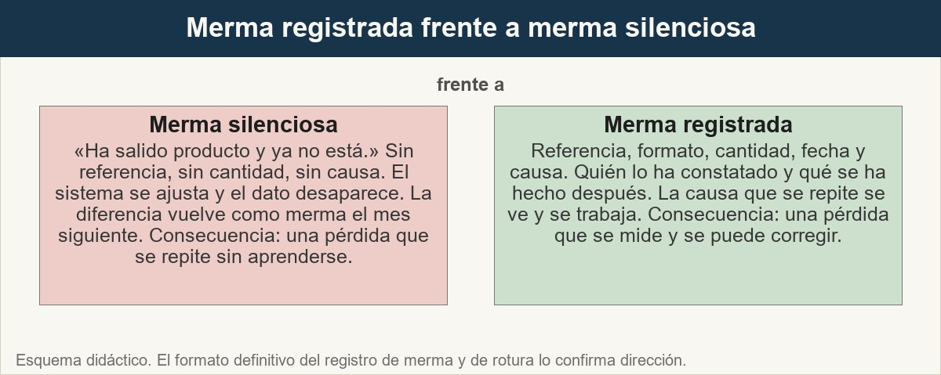
6 · Merma y rotura: dos cosas que no pueden ser una pérdida silenciosa
Registrar la merma con su causa es lo que permite mejorarla. Sin registro, solo se puede contar.
Ver imagen original en el OA
Notes:
Imagen del OA: assets/fig-4-merma-silenciosa.jpg
Texto alternativo: Comparación entre una merma registrada y una merma silenciosa, con la consecuencia de cada una.
Pie: Registrar la merma con su causa es lo que permite mejorarla. Sin registro, solo se puede contar.
Enlace: https://pinturasespecializadas.lumbre.lat/object/control-de-existencias-y-rotacion

Slide 52
Actividad 6 · Detective de errores · 1 de 2
Sección: 6 · Merma y rotura: dos cosas que no pueden ser una pérdida silenciosa
Cinco líneas de un parte de mermas y roturas de la tienda. Marca las que no se sostienen.
A) Merma de 2 L de imprimación blanca: el envase se rompió al moverlo en la trastienda. Constatada por M. Mas el 14 de octubre.
B) Diferencia de inventario de 6 botes: se corrige el sistema y se cierra.
C) Rotura de blanco mate de 2,5 L: se avisa al cliente de lo que hay de verdad y se anota para pedir reposición.
Control de existencias y rotación
52 / 111
Notes:
Solución: B) Diferencia de inventario de 6 botes: se corrige el sistema y se cierra.
Explicación: Ajustar la diferencia sin investigarla, llamar merma a lo que en realidad es una venta impagada y dejar una merma sin registrar son las tres formas de convertir una pérdida en una pérdida silenciosa.
Evidencia: Apartado 6: el registro de merma con su causa y el tratamiento de la rotura el mismo día.
Enlace al OA: https://pinturasespecializadas.lumbre.lat/object/control-de-existencias-y-rotacion

Slide 53
Actividad 6 · Detective de errores · 2 de 2
D) El cliente se llevó producto sin pagar; queda como merma de venta.
E) Han salido 3 botes sin venta y no hace falta registrarlos porque ya no se pueden recuperar.
Control de existencias y rotación
53 / 111
Notes:
Continuación de «Actividad 6 · Detective de errores» (2 de 2).

Slide 54
7 · El material que no rota: qué se decide y con qué datos · 1 de 4
El material parado es el que más fácil se pierde de vista, porque no molesta: ocupa, pero no falta. La tentación del responsable es retirarlo de un plumazo; la tentación del equipo es dejarlo ahí, porque mientras esté no hay que hacer nada. Las dos llevan una pérdida.
Antes de decidir, se mira:
Control de existencias y rotación
54 / 111

Slide 55
7 · El material que no rota: qué se decide y con qué datos · 2 de 4
•
Antigüedad. Cuánto tiempo lleva sin registrar salida. El criterio de antigüedad que la empresa considerará «parado» está pendiente de confirmar; lo que no está pendiente es que la decisión se tome con el dato delante y no con la impresión.
•
Por qué no rota. Si es un formato que el cliente no compra, si es una referencia que se pidió una vez, si es un tamaño que no se pide o si simplemente está mal situado y no se ha visto. Son problemas distintos con respuestas distintas.
Control de existencias y rotación
55 / 111
Notes:
Continuación de «7 · El material que no rota: qué se decide y con qué datos» (2 de 4).

Slide 56
7 · El material que no rota: qué se decide y con qué datos · 3 de 4
•
Cuánto material hay. Una cantidad grande de un material antiguo no es un problema de rotación: es una decisión de existencias.
Las opciones que se pueden plantear son mantener una cantidad mínima, mover el material a otra tienda o almacén, ofrecerlo en un momento concreto en que sí se consume, o retirar el material del catálogo activo. Retirar tiene coste, y eso no lo decide un responsable de tienda a la vista del estante: se prepara la propuesta con los datos y la decisión la toma quien tiene la facultad, que en esta lección queda pendiente de confirmar.
Control de existencias y rotación
56 / 111
Notes:
Continuación de «7 · El material que no rota: qué se decide y con qué datos» (3 de 4).

Slide 57
7 · El material que no rota: qué se decide y con qué datos · 4 de 4
Y una advertencia importante: no se confunde «no ha rotado» con «no se ha buscado». Un material que nadie ha mirado en cuatro meses no es un material parado: es un material sin datos.
Control de existencias y rotación
57 / 111
Notes:
Continuación de «7 · El material que no rota: qué se decide y con qué datos» (4 de 4).

Slide 58
Actividad 7 · Completar la frase
Sección: 7 · El material que no rota: qué se decide y con qué datos
El material que no rota no se retira por intuición: primero se mira su ___ sin salida registrada, se comprueba si es un ___ que el cliente pide o no, y solo con esos datos se decide si se mantiene a ___, si se propone su ___ a otra tienda o si se propone su retirada. Retirar material tiene coste, así que esa decisión se ___ con un informe, no a la vista del estante.
Control de existencias y rotación
58 / 111
Notes:
Solución: antigüedad · formato · mínimo · traslado · escala
Explicación: La decisión sobre material parado sale de datos: antigüedad, motivo por el que no rota y cantidad existente. Mantener, trasladar o retirar son tres caminos distintos, y el que tiene coste se escala con un informe.
Evidencia: Apartado 7: los tres datos que se miran antes de decidir y las opciones de mantener, trasladar o retirar.
Enlace al OA: https://pinturasespecializadas.lumbre.lat/object/control-de-existencias-y-rotacion

Slide 59
8 · Cómo se informa sin inventar cifras · 1 de 4
El informe de existencias es la forma en que el responsable pide una decisión. Si el informe miente —o si rellena con estimaciones presentadas como hechos—, deja de servir para lo único que sirve: para decidir.
Tres planos, y nunca mezclados:
•
Lo que consta. Cifras con su fecha, su origen y su responsable: el recuento del día 12, el albarán del viernes, la salida registrada en el sistema. Se puede comprobar.
Control de existencias y rotación
59 / 111

Slide 60
8 · Cómo se informa sin inventar cifras · 2 de 4
•
Lo que se supone. Estimaciones razonables, con su base: «estimamos que el material parado de la trastienda ronda los 300 € de reposición, según el último coste de compra». Se escriben como estimación.
•
Lo que falta. Lo que no se ha podido medir: «el formato de 15 L no se ha contado esta vez porque faltaba una persona». Se escribe como falta, no como cero.
Control de existencias y rotación
60 / 111
Notes:
Continuación de «8 · Cómo se informa sin inventar cifras» (2 de 4).

Slide 61
8 · Cómo se informa sin inventar cifras · 3 de 4
«No consta» no es «cero». Es la frase que más información da y la que más a menudo se equivoca. Un informe con huecos declarados sirve: se ve dónde hay que mirar. Un informe lleno de ceros porque nadie tuvo tiempo de contar no sirve para nada y además enseña a desconfiar del siguiente.
Y una regla de escritura: cada cifra del informe lleva delante su fecha y su origen. «Hay 4 botes de menos» no es un dato; «el recuento del día 12 da 4 botes menos que el sistema» sí lo es.
Control de existencias y rotación
61 / 111
Notes:
Continuación de «8 · Cómo se informa sin inventar cifras» (3 de 4).

Slide 62
8 · Cómo se informa sin inventar cifras · 4 de 4
Qué se pide. El informe no es solo un parte: termina con lo que el responsable necesita que se decida —una reposición, una autorización, una retirada de material, un criterio de antigüedad—.
Control de existencias y rotación
62 / 111
Notes:
Continuación de «8 · Cómo se informa sin inventar cifras» (4 de 4).

Slide 63
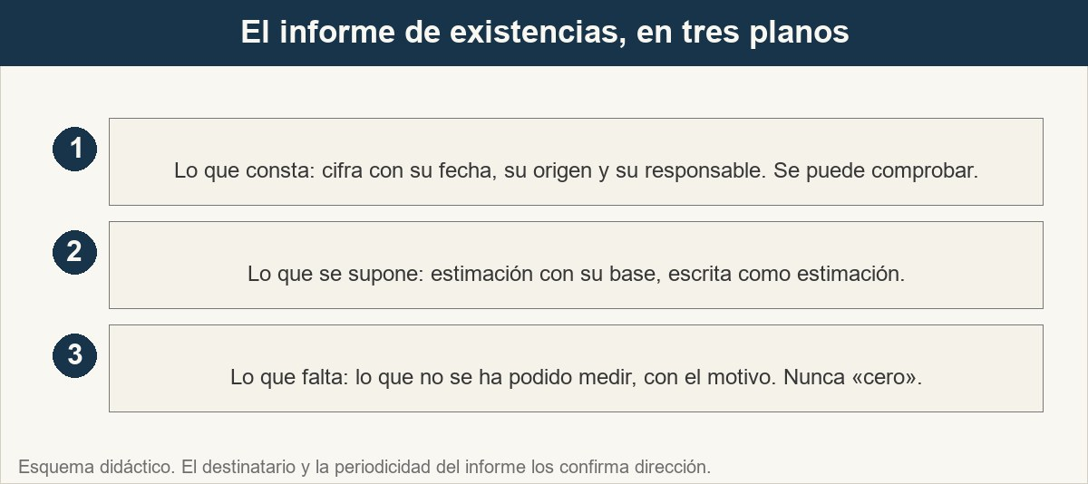
8 · Cómo se informa sin inventar cifras
Un informe en tres planos se puede comprobar. Uno con todo mezclado, no.
Ver imagen original en el OA
Notes:
Imagen del OA: assets/fig-5-informe-en-tres-planos.jpg
Texto alternativo: Tres escalones: lo que consta con fecha y origen, lo que se supone como estimación con su base, y lo que falta declarado con su motivo.
Pie: Un informe en tres planos se puede comprobar. Uno con todo mezclado, no.
Enlace: https://pinturasespecializadas.lumbre.lat/object/control-de-existencias-y-rotacion

Slide 64
Actividad 8 · Verdadero o falso
Sección: 8 · Cómo se informa sin inventar cifras
En el informe de existencias, el formato de 15 L no se ha contado este mes porque faltaba una persona para el recuento. ¿Se puede escribir «material parado: 0» para cerrar el apartado?
A) Verdadero
B) Falso
Control de existencias y rotación
64 / 111
Notes:
Solución: Falso
Explicación: «No consta» no es «cero». Un cero afirma que no hay material parado; lo que hay es un dato que falta y su motivo. Escribirlo como no medido mantiene el informe honesto y señala dónde hay que actuar.
Evidencia: Apartado 8: los tres planos del informe y la diferencia entre «no consta» y «cero».
Enlace al OA: https://pinturasespecializadas.lumbre.lat/object/control-de-existencias-y-rotacion

Slide 65
9 · Qué delega, qué mide y qué escala · 1 de 4
Un responsable que hace de todo no controla nada. El trabajo se reparte en tres pisos, y separarlos es lo que hace que el control funcione.
•
Lo que delega. Contar, reponer el estante, avisar de una rotura, registrar la merma en cuanto ocurre, mantener la etiqueta al día. Y delegar bien: la persona que cuenta tiene que saber qué cuenta, cómo lo anota y a quién se lo entrega.
Control de existencias y rotación
65 / 111

Slide 66
9 · Qué delega, qué mide y qué escala · 2 de 4
•
Lo que mide. La precisión del recuento —cuántas diferencias de las revisadas estaban explicadas—, las causas que se repiten, la antigüedad del material parado, las roturas por referencia y la cobertura de los formatos que se piden. Son cinco datos que se pueden mirar en el mes y comparar con el anterior. Lo que no se mide no se mejora.
Control de existencias y rotación
66 / 111
Notes:
Continuación de «9 · Qué delega, qué mide y qué escala» (2 de 4).

Slide 67
9 · Qué delega, qué mide y qué escala · 3 de 4
•
Lo que escala. Los mínimos de existencias y el punto de pedido, la autorización para ajustar existencias, la política de rotación y de retirada de material, y el calendario de control. Eso no lo decide el responsable de tienda: lo propone con datos y lo decide quien tiene la facultad.
Control de existencias y rotación
67 / 111
Notes:
Continuación de «9 · Qué delega, qué mide y qué escala» (3 de 4).

Slide 68
9 · Qué delega, qué mide y qué escala · 4 de 4
El límite con la seguridad. El almacén de producto químico inflamable no es un problema de existencias: es un problema de seguridad, con marco propio —el Reglamento de almacenamiento de productos químicos, aprobado por el Real Decreto 656/2017, y las obligaciones del REACH, que mantienen las condiciones de conservación que declara la ficha de datos de seguridad—. Esta lección no da por supuesto que un responsable de tienda pueda decidir sobre señalización, separación de zonas, capacidad o compatibilidad de almacenamiento: eso lo verifica la persona competente de la empresa, en el puesto.
Control de existencias y rotación
68 / 111
Notes:
Continuación de «9 · Qué delega, qué mide y qué escala» (4 de 4).

Slide 69
Actividad 9 · Opción múltiple · 1 de 2
Sección: 9 · Qué delega, qué mide y qué escala
¿Cuál de estas decisiones se escala a dirección y no se toma en la tienda?
A) Avisar al cliente de que un formato no queda y buscarle una alternativa real.
B) Investigar por qué el recuento del martes dio tres botes menos que el sistema.
C) Autorizar el ajuste de existencias en el sistema después de una diferencia ya investigada.
Control de existencias y rotación
69 / 111
Notes:
Solución: C) Autorizar el ajuste de existencias en el sistema después de una diferencia ya investigada.
Explicación: El responsable mide, investiga y propone. El ajuste de existencias en el sistema, los mínimos, el calendario y la política de rotación tienen una autoridad que no es la de la tienda: se escalan con datos.
Evidencia: Apartado 9: los tres pisos —lo que se delega, lo que se mide y lo que se escala— y el límite con el almacenamiento de producto químico.
Enlace al OA: https://pinturasespecializadas.lumbre.lat/object/control-de-existencias-y-rotacion

Slide 70
Actividad 9 · Opción múltiple · 2 de 2
D) Pedir al almacén que reubique el material que no está en su estantería.
Control de existencias y rotación
70 / 111
Notes:
Continuación de «Actividad 9 · Opción múltiple» (2 de 2).

Slide 71
10 · Cierre de la revisión: qué se deja escrito · 1 de 3
Un control que no deja nada escrito no ha pasado: se ha hecho. Lo que sirve para el mes siguiente son cinco cosas, y las cinco tienen dueño.
•
El recuento. La cifra contada, con su fecha, su hora y el nombre de quien contó y de quien lo validó.
•
La diferencia investigada. Con su signo, con su causa y con lo que queda pendiente de averiguar. Si sigue abierta, se dice cuál y quién la espera.
Control de existencias y rotación
71 / 111

Slide 72
10 · Cierre de la revisión: qué se deja escrito · 2 de 3
•
Las mermas y las roturas registradas. Con su causa y con la acción que han generado.
•
Las decisiones tomadas. Mantener, reponer, trasladar, escalar. Con su responsable.
•
Lo que no se ha podido mirar. Las referencias que no se han contado, el motivo y cuándo se van a contar.
Control de existencias y rotación
72 / 111
Notes:
Continuación de «10 · Cierre de la revisión: qué se deja escrito» (2 de 3).

Slide 73
10 · Cierre de la revisión: qué se deja escrito · 3 de 3
Y una regla sobre esta lección: el haber superado el test acredita conocimiento del método, no el manejo en el puesto. El recuento real, la ubicación, el criterio para decir que algo es merma y la conversación con el cliente que pide un formato que no queda se verifican con supervisión, en el almacén y en el mostrador. Esta lección enseña el método; el oficio se aprende mirando cómo lo hace alguien con experiencia.
Control de existencias y rotación
73 / 111
Notes:
Continuación de «10 · Cierre de la revisión: qué se deja escrito» (3 de 3).

Slide 74
Sección
10 · Cierre de la revisión: qué se deja escrito · Cerrar la revisión, en cinco pasos · Paso 1 de 5
Paso 1
Anotar el recuento con su fecha, su hora y los nombres de quien cuenta y de quien valida.
Control de existencias y rotación
74 / 111
Notes:
Recorrido: Cerrar la revisión, en cinco pasos
Paso 1 de 5: Paso 1
Texto del paso: Anotar el recuento con su fecha, su hora y los nombres de quien cuenta y de quien valida.
Enlace: https://pinturasespecializadas.lumbre.lat/object/control-de-existencias-y-rotacion

Slide 75
Sección
10 · Cierre de la revisión: qué se deja escrito · Cerrar la revisión, en cinco pasos · Paso 2 de 5
Paso 2
Escribir la diferencia con su signo y con la causa investigada.
Control de existencias y rotación
75 / 111
Notes:
Recorrido: Cerrar la revisión, en cinco pasos
Paso 2 de 5: Paso 2
Texto del paso: Escribir la diferencia con su signo y con la causa investigada.
Enlace: https://pinturasespecializadas.lumbre.lat/object/control-de-existencias-y-rotacion

Slide 76
Sección
10 · Cierre de la revisión: qué se deja escrito · Cerrar la revisión, en cinco pasos · Paso 3 de 5
Paso 3
Registrar las mermas y las roturas con su causa y con la acción que han generado.
Control de existencias y rotación
76 / 111
Notes:
Recorrido: Cerrar la revisión, en cinco pasos
Paso 3 de 5: Paso 3
Texto del paso: Registrar las mermas y las roturas con su causa y con la acción que han generado.
Enlace: https://pinturasespecializadas.lumbre.lat/object/control-de-existencias-y-rotacion

Slide 77
Sección
10 · Cierre de la revisión: qué se deja escrito · Cerrar la revisión, en cinco pasos · Paso 4 de 5
Paso 4
Dejar por escrito las decisiones tomadas y quién es responsable de cada una.
Control de existencias y rotación
77 / 111
Notes:
Recorrido: Cerrar la revisión, en cinco pasos
Paso 4 de 5: Paso 4
Texto del paso: Dejar por escrito las decisiones tomadas y quién es responsable de cada una.
Enlace: https://pinturasespecializadas.lumbre.lat/object/control-de-existencias-y-rotacion

Slide 78
Sección
10 · Cierre de la revisión: qué se deja escrito · Cerrar la revisión, en cinco pasos · Paso 5 de 5
Paso 5
Declarar lo que no se ha podido mirar, con el motivo y la fecha prevista.
Control de existencias y rotación
78 / 111
Notes:
Recorrido: Cerrar la revisión, en cinco pasos
Paso 5 de 5: Paso 5
Texto del paso: Declarar lo que no se ha podido mirar, con el motivo y la fecha prevista.
Enlace: https://pinturasespecializadas.lumbre.lat/object/control-de-existencias-y-rotacion

Slide 79
Actividad 10 · Verdadero o falso
Sección: 10 · Cierre de la revisión: qué se deja escrito
Superar el test de esta lección acredita que el responsable ya sabe hacer el control de existencias en su tienda.
A) Verdadero
B) Falso
Control de existencias y rotación
79 / 111
Notes:
Solución: Falso
Explicación: La lección acredita el conocimiento del método. El manejo en el puesto —el recuento, la ubicación, el criterio de merma y la conversación con el cliente— se verifica con supervisión, no con una prueba en línea.
Evidencia: Apartado 10: las cinco cosas que deja escritas una revisión y el límite entre conocimiento del método y manejo en el puesto.
Enlace al OA: https://pinturasespecializadas.lumbre.lat/object/control-de-existencias-y-rotacion

Slide 80
Herramienta de trabajo: tarjeta de control de existencias
Es el soporte donde aterriza una revisión. La columna de ejemplo es ficticia y sirve para ver el nivel de detalle; no son datos de Pinturas Especializadas. Los campos definitivos, el soporte donde se guarda y el responsable del archivo los confirma dirección.
Control de existencias y rotación
80 / 111

Slide 81
Herramienta de trabajo: tarjeta de control de existencias
Modelo didáctico de tarjeta de control. Lo que no se sabe se escribe como pendiente, con su motivo, y no se rellena con suposiciones.
Control de existencias y rotación
81 / 111
Notes:
Título completo de la tabla que sigue.

Slide 82
Tabla · 1 de 4
Campo | Qué se escribe | Ejemplo ficticio | Límite
Referencia y formato | Código y formato exactos del material contado | Blanco mate 4 L | Sin abreviar el formato
Fecha y hora | Cuándo se ha contado | 12 de octubre, 9:15 | La fecha del recuento, no la de redacción
Quién cuenta | Nombre de quien cuenta y de quien acompaña | M. Mas, con J. Ferrer | Dos nombres: el que cuenta y el que valida
Control de existencias y rotación
82 / 111
Notes:
Tabla del OA: Tabla
Enlace: https://pinturasespecializadas.lumbre.lat/object/control-de-existencias-y-rotacion

Slide 83
Tabla · 2 de 4
Campo | Qué se escribe | Ejemplo ficticio | Límite
Existencias en el sistema | La cifra que aparece antes de contar | 48 botes | Se copia, no se recuerda
Existencias contadas | Lo que hay en el estante, contado | 41 botes | Unidades contadas, no estimadas
Material localizado aparte | Lo que está en otra ubicación o en otro formato | 5 botes en la trastienda | Se anota aparte del recuento
Control de existencias y rotación
83 / 111
Notes:
Tabla del OA: Tabla
Enlace: https://pinturasespecializadas.lumbre.lat/object/control-de-existencias-y-rotacion

Slide 84
Tabla · 3 de 4
Campo | Qué se escribe | Ejemplo ficticio | Límite
Diferencia | Sistema menos recuento, con signo | -7 botes | Con signo: si falta o si sobra
Causa investigada | La causa, o «pendiente de investigar» | 5 botes localizados; 2 sin explicar | Nunca «ajuste» a secas
Merma o rotura | Qué se ha perdido o qué falta, con su causa | Rotura de blanco mate 2,5 L | Con causa y con la persona que lo constata
Control de existencias y rotación
84 / 111
Notes:
Tabla del OA: Tabla
Enlace: https://pinturasespecializadas.lumbre.lat/object/control-de-existencias-y-rotacion

Slide 85
Tabla · 4 de 4
Campo | Qué se escribe | Ejemplo ficticio | Límite
Valor de reposición | Coste estimado de reponer el material parado | 96,80 € (dato ficticio) | Estimación con su base, nunca cifra inventada
Acción y escalado | Qué se ha hecho y a quién se ha escalado | Se repone y se escala a dirección | Toda decisión con importe se escala
Control de existencias y rotación
85 / 111
Notes:
Tabla del OA: Tabla
Enlace: https://pinturasespecializadas.lumbre.lat/object/control-de-existencias-y-rotacion

Slide 86
Herramienta de trabajo: tarjeta de control de existencias
Cómo usarla
Regla de escritura: si un dato no está confirmado, se escribe «pendiente» con el motivo y quién puede darlo. Una tarjeta con huecos declarados es utilizable; una rellena de suposiciones se contradice sola.
Control de existencias y rotación
86 / 111

Slide 87
Repaso activo · Memoria: el control de existencias · 1 de 2
Cara A | Cara B
Rotación por fecha | Sale primero lo que caduca antes (FEFO) o lo que entró antes (FIFO).
Rotación por formato | El mismo blanco en 1 L, 2,5 L o 4 L no rota igual.
Material parado | Stock sin salida registrada durante el criterio de antigüedad que se confirme.
Diferencia | Lo que dice el sistema menos lo que se ha contado, con su signo.
Control de existencias y rotación
87 / 111
Notes:
Tabla del OA: Repaso activo · Memoria: el control de existencias
Enlace: https://pinturasespecializadas.lumbre.lat/object/control-de-existencias-y-rotacion

Slide 88
Repaso activo · Memoria: el control de existencias · 2 de 2
Cara A | Cara B
Merma | Material perdido o gastado sin venta, con su causa registrada.
Rotura | Material que falta y que alguien pide: se atiende el mismo día.
Recuento por rotación | Contar por bloques lo que más mueve, no todo de golpe.
Informe | Hechos con fecha y origen, estimaciones con su base y huecos declarados.
Control de existencias y rotación
88 / 111
Notes:
Tabla del OA: Repaso activo · Memoria: el control de existencias
Enlace: https://pinturasespecializadas.lumbre.lat/object/control-de-existencias-y-rotacion

Slide 89
Repaso activo · Memoria: el control de existencias · Cómo practicar
Este es el contenido estático del juego. Para emparejar las cartas y practicar la interacción, abre el OA.
Abrir el juego en el OA
Control de existencias y rotación
89 / 111
Notes:
Juego de memoria: Repaso activo · Memoria: el control de existencias
Enlace: https://pinturasespecializadas.lumbre.lat/object/control-de-existencias-y-rotacion

Slide 90
Repaso activo · Tarjetas del responsable de existencias · Tarjeta 1 de 6
Pregunta
¿Qué decide el responsable de existencias?
Control de existencias y rotación
90 / 111
Notes:
Anverso: ¿Qué decide el responsable de existencias?
Reverso: Qué se mira, con qué frecuencia, quién cuenta y qué se hace con la diferencia.
Enlace: https://pinturasespecializadas.lumbre.lat/object/control-de-existencias-y-rotacion

Slide 91
Sección
Repaso activo · Tarjetas del responsable de existencias · Tarjeta 1 de 6 · Respuesta
Respuesta
Qué se mira, con qué frecuencia, quién cuenta y qué se hace con la diferencia.
Control de existencias y rotación
91 / 111
Notes:
Respuesta de la tarjeta 1.

Slide 92
Repaso activo · Tarjetas del responsable de existencias · Tarjeta 2 de 6
Pregunta
¿Cuál es la diferencia entre merma y rotura?
Control de existencias y rotación
92 / 111
Notes:
Anverso: ¿Cuál es la diferencia entre merma y rotura?
Reverso: La merma es material perdido sin venta y la paga la empresa; la rotura es material que falta y la nota el cliente.
Enlace: https://pinturasespecializadas.lumbre.lat/object/control-de-existencias-y-rotacion

Slide 93
Sección
Repaso activo · Tarjetas del responsable de existencias · Tarjeta 2 de 6 · Respuesta
Respuesta
La merma es material perdido sin venta y la paga la empresa; la rotura es material que falta y la nota el cliente.
Control de existencias y rotación
93 / 111
Notes:
Respuesta de la tarjeta 2.

Slide 94
Repaso activo · Tarjetas del responsable de existencias · Tarjeta 3 de 6
Pregunta
¿Por qué no se ajusta el sistema antes de investigar?
Control de existencias y rotación
94 / 111
Notes:
Anverso: ¿Por qué no se ajusta el sistema antes de investigar?
Reverso: Porque ajustar destruye la evidencia y convierte un dato en un resultado.
Enlace: https://pinturasespecializadas.lumbre.lat/object/control-de-existencias-y-rotacion

Slide 95
Sección
Repaso activo · Tarjetas del responsable de existencias · Tarjeta 3 de 6 · Respuesta
Respuesta
Porque ajustar destruye la evidencia y convierte un dato en un resultado.
Control de existencias y rotación
95 / 111
Notes:
Respuesta de la tarjeta 3.

Slide 96
Repaso activo · Tarjetas del responsable de existencias · Tarjeta 4 de 6
Pregunta
¿Qué significan FIFO y FEFO?
Control de existencias y rotación
96 / 111
Notes:
Anverso: ¿Qué significan FIFO y FEFO?
Reverso: FIFO: sale primero lo que entró antes. FEFO: sale primero lo que caduca antes.
Enlace: https://pinturasespecializadas.lumbre.lat/object/control-de-existencias-y-rotacion

Slide 97
Sección
Repaso activo · Tarjetas del responsable de existencias · Tarjeta 4 de 6 · Respuesta
Respuesta
FIFO: sale primero lo que entró antes. FEFO: sale primero lo que caduca antes.
Control de existencias y rotación
97 / 111
Notes:
Respuesta de la tarjeta 4.

Slide 98
Repaso activo · Tarjetas del responsable de existencias · Tarjeta 5 de 6
Pregunta
¿Qué se escribe cuando no se ha podido contar?
Control de existencias y rotación
98 / 111
Notes:
Anverso: ¿Qué se escribe cuando no se ha podido contar?
Reverso: «No consta», con el motivo. Nunca «cero», porque no consta y cero no son lo mismo.
Enlace: https://pinturasespecializadas.lumbre.lat/object/control-de-existencias-y-rotacion

Slide 99
Sección
Repaso activo · Tarjetas del responsable de existencias · Tarjeta 5 de 6 · Respuesta
Respuesta
«No consta», con el motivo. Nunca «cero», porque no consta y cero no son lo mismo.
Control de existencias y rotación
99 / 111
Notes:
Respuesta de la tarjeta 5.

Slide 100
Repaso activo · Tarjetas del responsable de existencias · Tarjeta 6 de 6
Pregunta
¿Qué se escala a dirección?
Control de existencias y rotación
100 / 111
Notes:
Anverso: ¿Qué se escala a dirección?
Reverso: Los mínimos, la autorización de ajuste, la política de rotación y el calendario de control.
Enlace: https://pinturasespecializadas.lumbre.lat/object/control-de-existencias-y-rotacion

Slide 101
Sección
Repaso activo · Tarjetas del responsable de existencias · Tarjeta 6 de 6 · Respuesta
Respuesta
Los mínimos, la autorización de ajuste, la política de rotación y el calendario de control.
Control de existencias y rotación
101 / 111
Notes:
Respuesta de la tarjeta 6.

Slide 102
Chequeo: el control de existencias del responsable · 1 de 3
Criterio de avance
Se considera superado con al menos 70% de acierto agregado en las actividades cubiertas.
Actividades cubiertas
• Opción múltiple · act-1
• Relacionar · act-2
• Ordenar la secuencia · act-3
• Clasificar · act-4
• Respuesta numérica · act-5
Control de existencias y rotación
102 / 111
Notes:
Compuerta de avance: Chequeo: el control de existencias del responsable
Umbral declarado: 70%.
No se incluyen puntuaciones de ninguna sesión ni respuestas personales.
Enlace: https://pinturasespecializadas.lumbre.lat/object/control-de-existencias-y-rotacion

Slide 103
Chequeo: el control de existencias del responsable · 2 de 3
• Detective de errores · act-6
• Completar la frase · act-7
• Verdadero o falso · act-8
• Opción múltiple · act-9
• Verdadero o falso · act-10
Al superar: Sabes decidir qué se mira y con qué frecuencia, leer la rotación por fecha y por formato, explicar una diferencia antes de ajustarla, registrar la merma con su causa y la rotura sin convertirla en pérdida silenciosa, decidir con datos qué se hace con el material que no rota e informar con cifras verificables.
Control de existencias y rotación
103 / 111
Notes:
Continuación de «Chequeo: el control de existencias del responsable» (2 de 3).

Slide 104
Chequeo: el control de existencias del responsable · 3 de 3
Si aún no se alcanza: Vuelve a los apartados 4, 5 y 8. Los errores más frecuentes son ajustar el sistema antes de investigar, llamar merma a lo que solo es una venta impagada, confundir «no consta» con «cero» y decidir sobre el material parado sin el dato delante.
Control de existencias y rotación
104 / 111
Notes:
Continuación de «Chequeo: el control de existencias del responsable» (3 de 3).

Slide 105
Para dominar este tema · 1 de 7
El control de existencias del responsable no es contar más: es decidir qué se mira, con qué frecuencia, quién cuenta y qué se hace con la diferencia. Contar es una tarea delegable; decidir es la parte que no se delega. Sin ese marco escrito, el control deja de ser un plan y pasa a ser una reacción a la urgencia del día.
La rotación se lee en cuatro clases que se parecen pero no se controlan igual: por fecha, donde manda FIFO o FEFO y la etiqueta del envase; por formato, porque el mismo blanco en 1 L, 2,5 L o bidón no rota igual; por encargo, que se pide bajo demanda y no se acumula; y el material parado, que se mira por antigüedad y con
Control de existencias y rotación
105 / 111

Slide 106
Para dominar este tema · 2 de 7
comparación entre tiendas.
La diferencia entre el sistema y el estante se mide, no se tapa: se cuenta por rotación, se busca la causa entre el error de registro, la merma o consumo sin documentar, la referencia o ubicación equivocada y el fallo del recuento, y hasta que la diferencia está investigada la cifra del sistema no se toca.
Control de existencias y rotación
106 / 111
Notes:
Continuación de «Para dominar este tema» (2 de 7).

Slide 107
Para dominar este tema · 3 de 7
La merma se registra con referencia, formato, cantidad, fecha, causa, persona que la constata y acción; la rotura se atiende el mismo día, se comunica al cliente lo que hay de verdad y se anota. El material que no rota se decide con datos —antigüedad, motivo por el que no rota y cantidad existente— y la retirada, que tiene coste, se escala a quien tiene la facultad. El informe separa lo que consta, lo que se supone y lo que falta, porque «no consta» nunca es «cero».
Control de existencias y rotación
107 / 111
Notes:
Continuación de «Para dominar este tema» (3 de 7).

Slide 108
Para dominar este tema · 4 de 7
Los mínimos de existencias, el calendario de conteo, el formato del registro, la autorización de ajuste, el criterio de antigüedad y el destinatario del informe quedan pendientes de que la empresa los confirme; hasta entonces se nombran, no se inventan. Esta evaluación acredita el conocimiento del método: el manejo en el puesto —el recuento, la ubicación, el criterio de merma y la conversación con el cliente que pide un formato que no queda— se verifica con supervisión.
Control de existencias y rotación
108 / 111
Notes:
Continuación de «Para dominar este tema» (4 de 7).

Slide 109
Para dominar este tema · 5 de 7
•
Fichas técnicas y fichas de datos de seguridad de los fabricantes del catálogo de Pinturas Especializadas (Jotun, AkzoNobel/Sikkens, PPG, Sherwin-Williams): fuente operativa para el lote, la fecha de caducidad, la vida útil y las condiciones de conservación de cada referencia; la ficha vigente prevalece sobre cualquier resumen interno (consulta 2026-10).
Control de existencias y rotación
109 / 111
Notes:
Continuación de «Para dominar este tema» (5 de 7).

Slide 110
Para dominar este tema · 6 de 7
•
Real Decreto 656/2017, de 23 de junio, por el que se aprueba el Reglamento de almacenamiento de productos químicos (BOE núm. 176, de 25/07/2017): marco del almacenamiento de producto químico; esta lección no interpreta sus instrucciones técnicas ni su aplicabilidad a cada instalación (consulta 2026-10).
•
Reglamento (CE) nº 1907/2006 (REACH): las condiciones de conservación de cada producto se declaran en la ficha de datos de seguridad y condicionan cómo se guarda el envase (DOUE/UE, consulta 2026-10).
Control de existencias y rotación
110 / 111
Notes:
Continuación de «Para dominar este tema» (6 de 7).

Slide 111
Para dominar este tema · 7 de 7
•
Documentación interna de control de existencias de Pinturas Especializadas: es la fuente que fija los mínimos, el punto de pedido, el calendario de conteo, el formato del registro y las autorizaciones de ajuste; hasta que se confirme, esos puntos quedan como pendientes en esta lección.
Control de existencias y rotación
111 / 111
Notes:
Continuación de «Para dominar este tema» (7 de 7).

